Slide 1
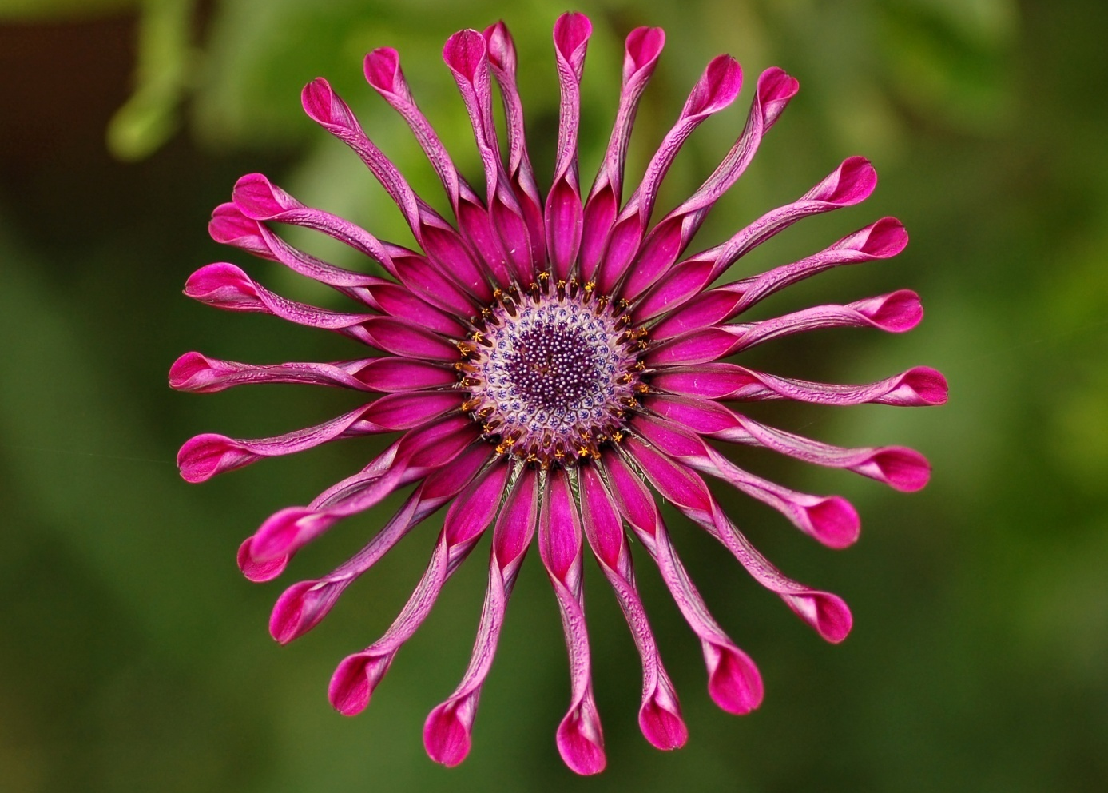
স্বাগতম

Slide 2
পরিচিতি
শ্রেণি: ৯ম
বিষয়: গণিত
অধ্যায়: ১৬ (পরিমিতি)
সময়: ৫০ মিনিট
তারিখ:
মোঃ মজিবুর রহমান
সহকারী শিক্ষক (গণিত)
বড়শালঘর ইউ,এম,এ উচ্চ বিদ্যালয়,দেবিদ্বার,কুমিল্লা

Slide 3
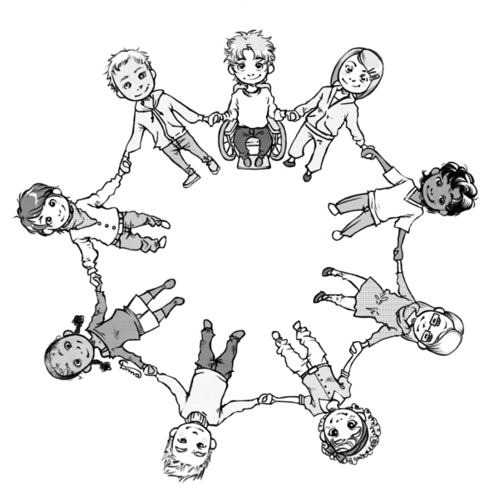
ছবি গুলো দেখে কি মনে হচ্ছে?

Slide 4
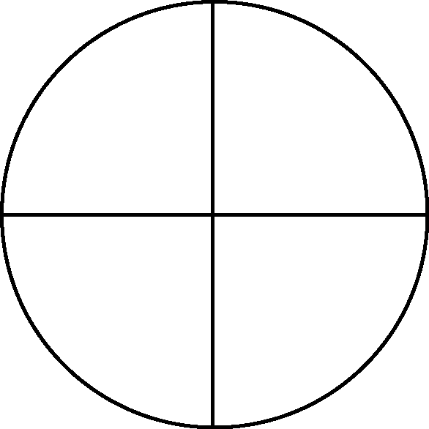

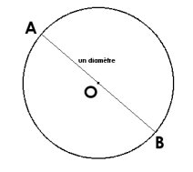
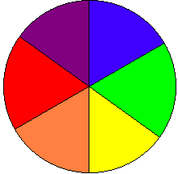
এগুলো কিসের ছবি?

Slide 5
বৃত্ত ও বৃত্ত কলার ক্ষেত্রফল

Slide 6
শিখনফল
১. বৃত্তের পরিধি ও বৃত্তাংশের দৈর্ঘ্য নির্ণয় করতে পারবে।
২. বৃত্তের ক্ষেত্রফল নির্ণয় করতে পারবে ।
৩. বৃত্তের ক্ষেত্র ও তার অংশ বিশেষের ক্ষেত্রফল এবং বৃত্ত সম্পর্কিত সমস্যার সমাধান করতে পারবে ।

Slide 7
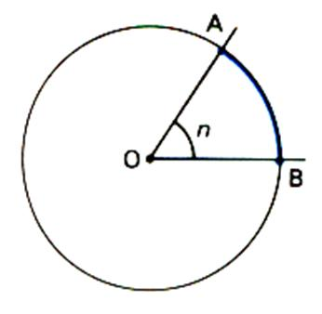
C
আবার, ধরি ০ কেন্দ্র বিশিষ্ট বৃত্তের ব্যাসার্ধ r। AOB বৃত্তকলা ক্ষেত্রটি AB চাপের উপর দন্ডায়মান, যার কোণের পরিমান । OB এর উপর লম্ব OC টানি।
বৃত্তকলা AOB এর ক্ষেফল এর পরিমান
বৃত্তকলা BOC এর ক্ষেফল এর পরিমান
বা, বৃত্তকলা AOB এর ক্ষেফল এর পরিমান বৃত্তকলা BOC এর ক্ষেফল
এর পরিমান

Slide 8
একক কাজ
A
12 সে,মি
O
B
উপরের চিত্র হতে OAB বৃত্তকলার ক্ষেত্রফল নির্ণয় কর।

Slide 9
মূল্যায়ন
কোন বৃত্তের ব্যাসার্ধ r হলে, তার পরিধি কত ?
কোন বৃত্তের কেন্দ্রে যে, কোণ উৎপন্ন করে তার বিপরীত দৈর্ঘ্যকে কি বলে ?
চাপ দ্বারা উৎপন্ন কেন্দ্রস্থ কোণ কার সমানুপাতিক ?

Slide 10
বাড়ির কাজ
তোমার বাড়ির পাশ্বে যদি 440 মিটার পরিধী বিশিষ্ট একটি বৃত্তাকার মাঠ থাকে এবং তার অভ্যন্তরে যদি একটি বর্গাকার পুকুর তৈরি করা হয়, তবে পুকুরের ক্ষেত্রফল কত হবে ?

Slide 11

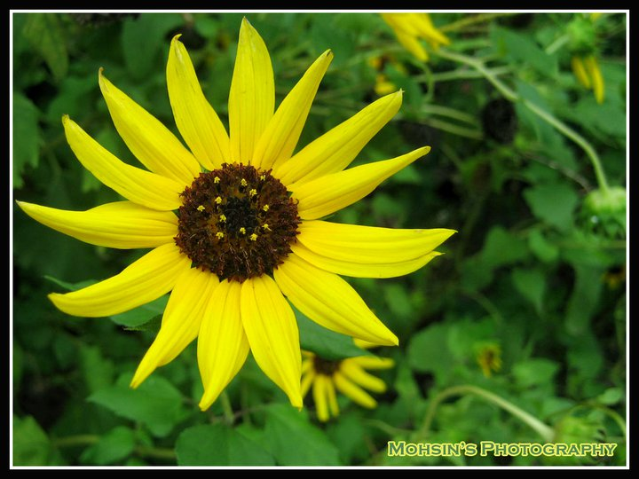
সকলকে ধন্যবাদ

